Slide 1
İNDEKS ÖZELLİKLERİN TAYİNİ
2.KIVAM LİMİTLERİ (ATTERBERG LİMİTLERİ)
LİKİT LİMİT (LL)
PLASTİK LİMİT (PL)
BÜZÜLME LİMİTİ (BL)

Slide 2
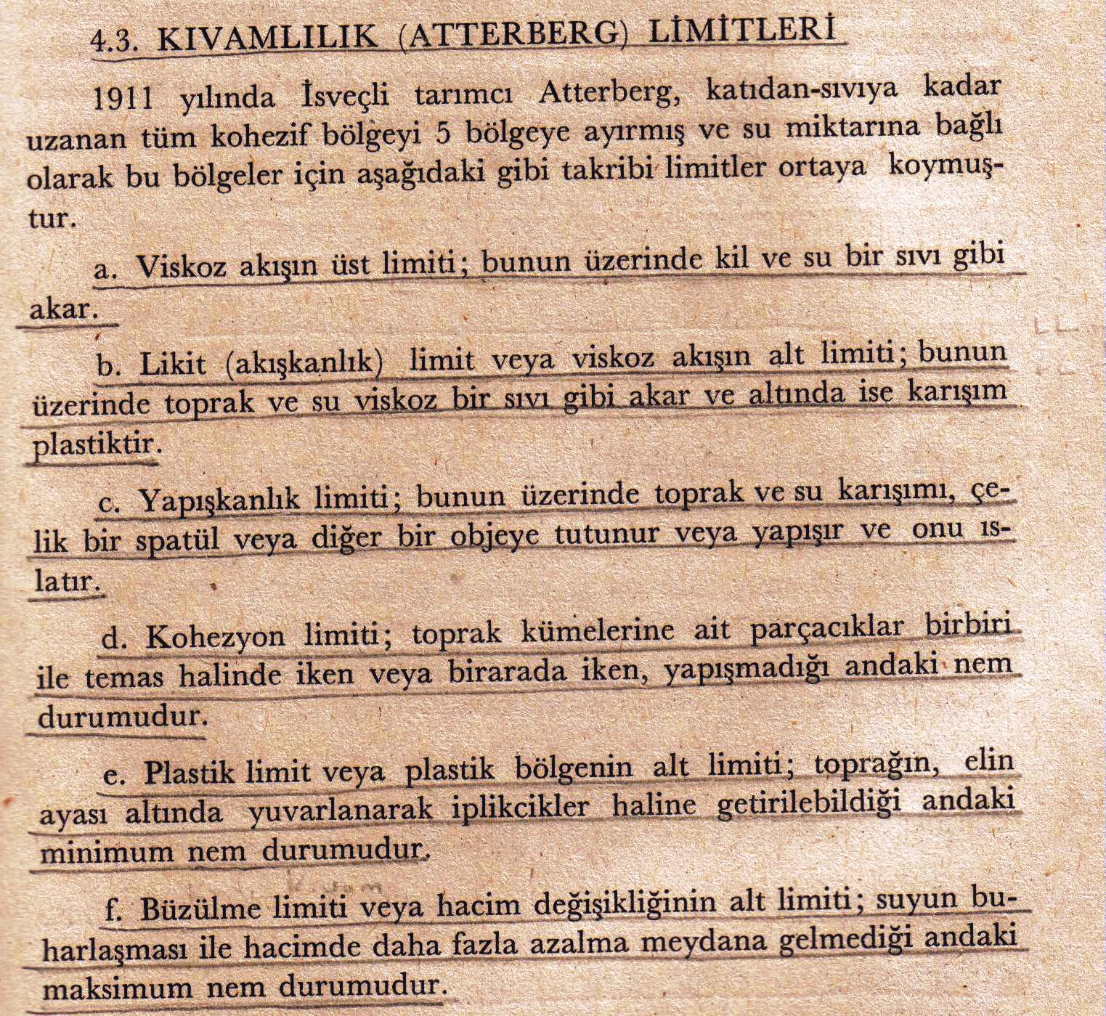

Slide 3
Kıvam Limitleri (Atterberg Limitleri)

Slide 4
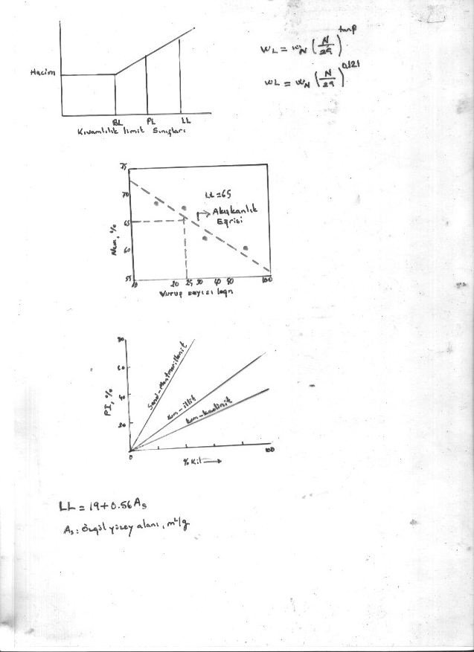

Slide 5
Likit Limit (LL) Tayini

Slide 6
LİKİT LİMİT
LL kesme direncinin bir ölçüsüdür.
Her vuruş 1 g/cm² kesme direncine denk gelir.
Bütün topraklar için LL= 20-25 g/cm² kesme direnci sabiti
Tane büyüklüğü azaldığında LL artar.

Slide 9
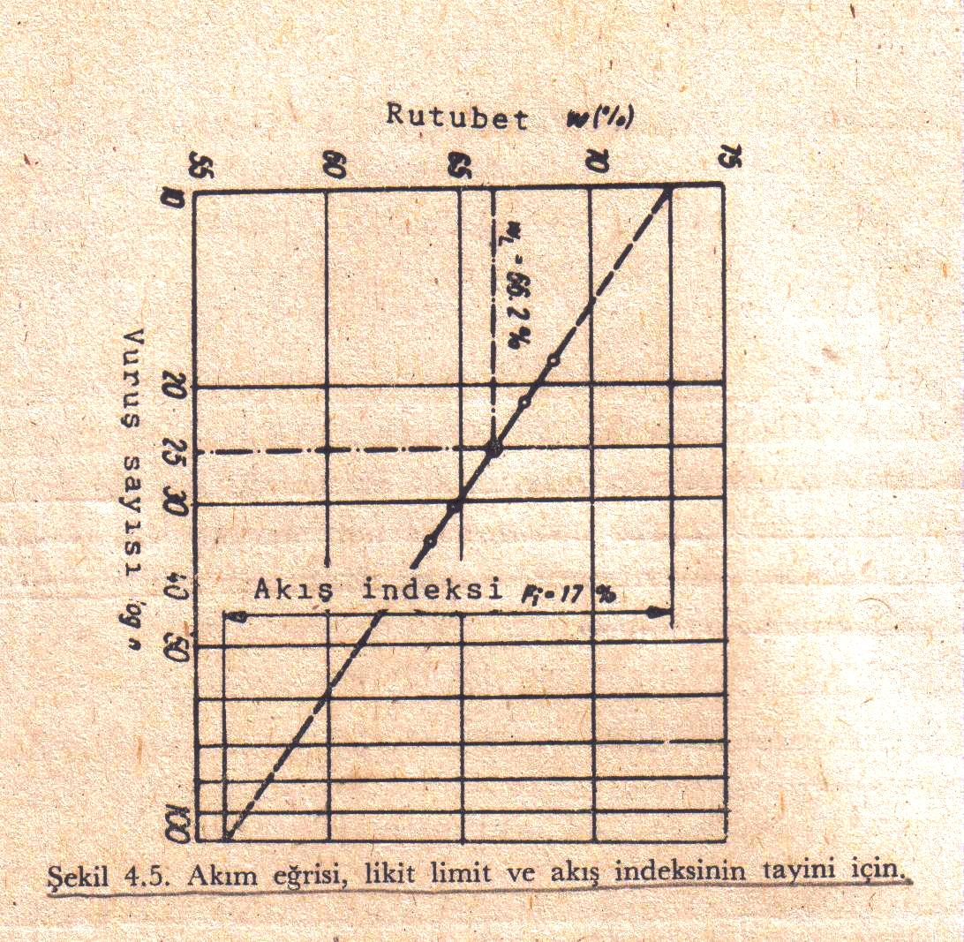

Slide 10
Hesapla bulmak için:
LL= W_{N} (N/25)^{0,121}
W_{N} : N vuruştaki nem, %

Slide 11
Plastik Limit (PL) Tayini

Slide 12
PLASTİK LİMİT
Üç mm kalınlığında iplik oluştuğunda kırılma ve çatlamaların görüldüğü andaki maksimum nem değeridir.
PL sayısal olarak, tane büyüklüğü eşit olduğunda artma eğilimi gösterirken, küçüldüğünde azalma eğilimi gösterir.
PL ayrıca, toprağın kesme direncinin bir ölçüsüdür.

Slide 13
Plastiklik İndeksi Tayini
PI = LL – PL
PI= 0,73(LL-20)
(sınıflandırma eğrisinden)

Slide 14
CASSAGRANDE PLASTİKLİK KARTI

Slide 15
AKTİVİTE SAYISI
A = PI / Kil Yüzdesi
hacim değişmesi artar
<0,75 inaktif
0,75-1,50 aktif
1,50 – 5,5 çok aktif

Slide 16
Aktivite sayısını etkileyen etmenler
Su miktarı,
Kil tipi ve miktarı
Katyonların cinsi

Slide 17
Mineral | Aktivite sayısı
Smektit | 1-7
İllit | 0,5-1,0
Kaolinit | 0,5
Attapulgit | 0,8-1,2
Kuvars | 0,0

Slide 18
Killerin hassaslığı
Yoğrulmadan dolayı kıvam değiştirerek sertlik ve dayanıklılıklarının azalması durumudur.
Su kapsamı aynı kaldığında,
bağlayıcı kuvvetlerin kalkar,
kümeli yapı bozulur.

Slide 19
Killerin hassaslığı,
örselenmiş haldeki basınç mukavemetinin yoğrulmuş haldeki basınç mukavemetine oranı ile belirlenir.

Slide 20
BÜZÜLME LİMİTİ
Daha fazla hacim değişmesinin olmadığı noktadaki nem miktarı.
Tamamen doygun topraklarda uygulanabildiği gibi Likit Limitin üzerinde bir nem değeri yeterlidir.

Slide 21
BÜZÜLME LİMİTİ TAYİNİ

Slide 22
Hesaplama
BL= W0 – {(Vo-Vt)/ Wt) x 100}
BL: Büzülme Limiti Büzülme oranı (BO)= Wt/ Vt
Wo: Toprak nemi, %
Wt: Kuru toprak ağırlığı, g
Vt: Kuru toprak hacmi, cm³
Vo: Yaş toprak hacmi, cm³

Slide 23
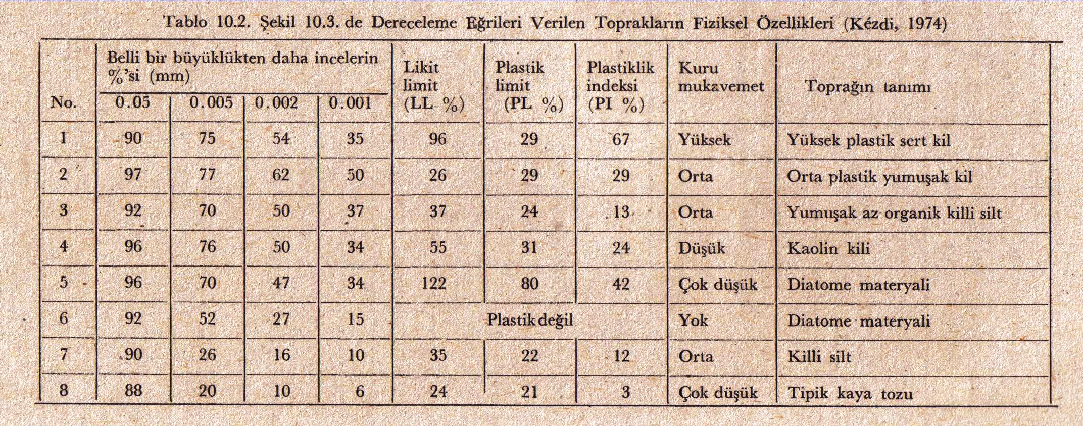

Slide 24
Hassaslık | Özellik
<2 | Hassas değil
2-4 | Orta hassas
4-8 | Hassas
8-16 | Çok Hassas
16-32 | Az Akıcı
32-64 | Orta Akıcı
>64 | Akıcı

Slide 25
